Slide 1
GIT GITHUB GITKRAKEN
deSAFÍO 1. Despliegue de aplicaciones web
Hanna klapkova daw2

Slide 2
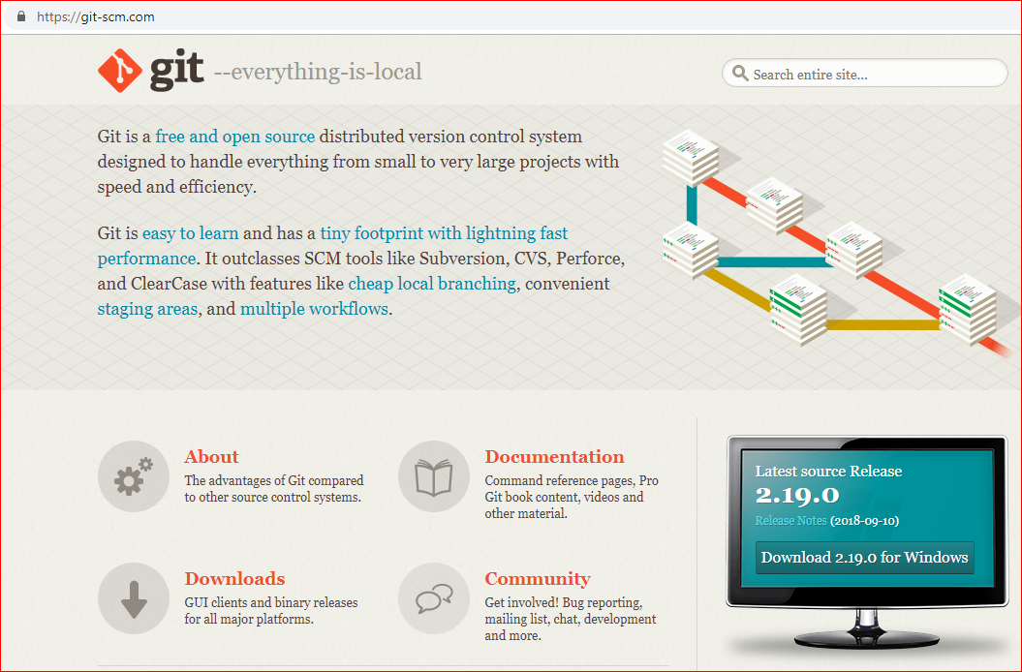
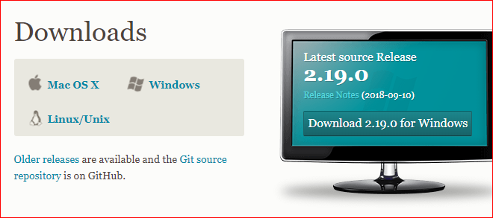
Instalación
Para la instalación de GIT vamos a la pagina https://git-scm.com/ y le damos a download, luego seleccionamos nuestro sistema operativo y le damos a “Guardar”.

Slide 3
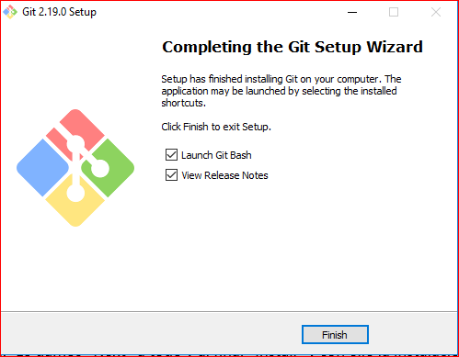
Instalación
Le damos “Next” a todo y al final “Install” esperamos hasta que el programa se instale y pulsamos “Finalizar”.

Slide 4
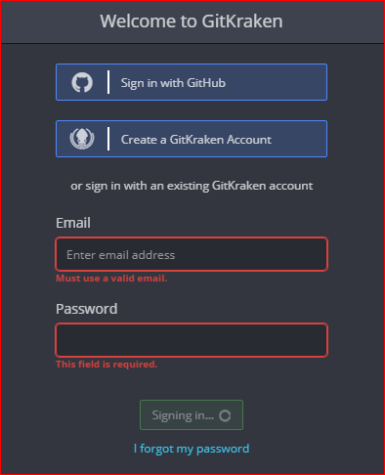
Instalación
Despúes seleccionamos la opción de “sing in with GitHub” y si tenemos cuenta en GitHub introducimos los datos si no creamos usuario

Slide 5
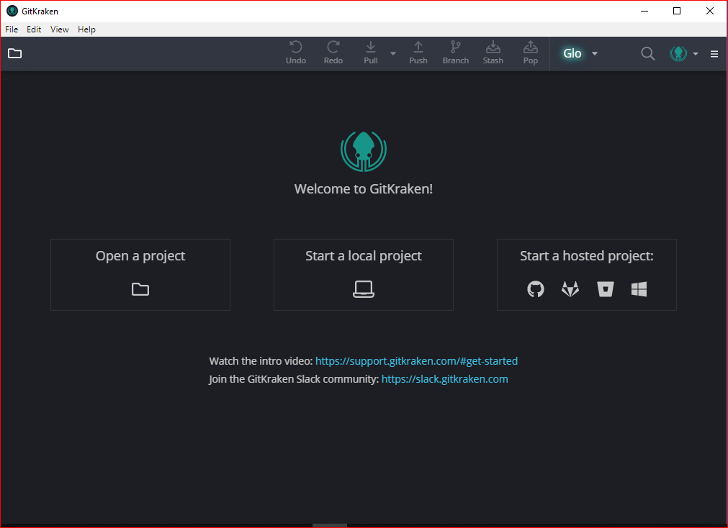
Instalación
Con ello se sincroniza el repositorio remoto con repositorio local. Y con esto hemos finalizado las instalaciones necesarias.

Slide 6

Instalación
Para testar el git necesitaremos un editor de código. En este caso utilizaremos Atom. Las instrucciones para instalarlo en Linux Debian serían siguentes

Slide 7
GIT
Creamos una carpeta que sera el repositorio local de Git en esta caso será “Proyecto”.
En Linux, Para manejar el git solo debemos ir dándole instrucciones a través de terminal de Linux.
Abrimos un editor de código, en esta caso es Atom.
Colocamos la carpeta que va a realizar funciones de repositorio

Slide 8
GIT
En el terminal realizamos “git init” para unir la carpeta con el programa git, en la carpeta a través de editor podemos ver que se a creado una carpeta .git dentro (que en la carpeta aparecera oculta)

Slide 9
GIT
Para configurar el nombre del usuario que va utilizar este repositorio local debemos introducir “git config –global user.name “Hanna””

Slide 10
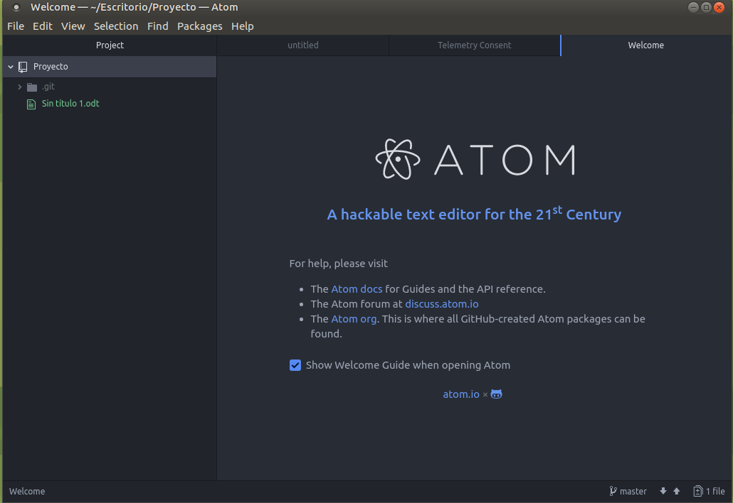
GIT
Para poder subir el proyecto a repositorio local git solo debemos introducir git add Proyecto o “Añadir nuevo proyecto”

Slide 11
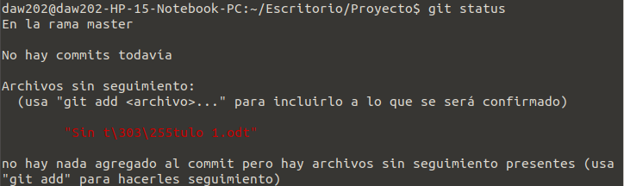
GIT
Introducimos “git status” para comprobar que fue subido correctamente. Tambien podemos asegurarnos de que el proyecto esta unido con git mirando si en atom aparece carpeta .git

Slide 12
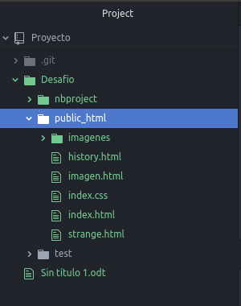
GIT
Podemos agregar distintos tipos de archivos al git como, por ejemplo, carpetas, imágenes, archivos .css, etc.

Slide 13
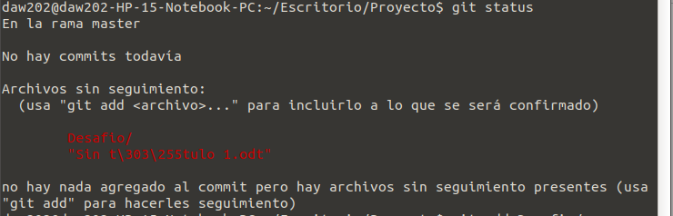
GIT
Despues de subir los archivos debemos confirmar los cambios usando el comando: “git add Desafio” hasta que no lo hagamos git los va a considerar como temporales y no les hace una instantánea. Posteriormente hacemos un “git status” para comprobar que los archivos se han añadido correctamente

Slide 14
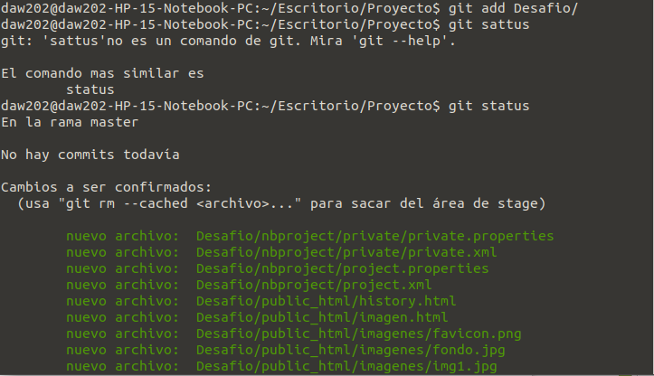
GIT

Slide 15
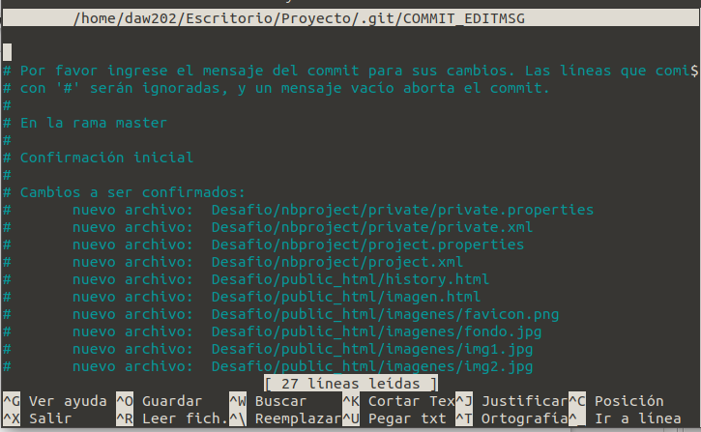
GIT
Despues realizamos “git commit” para grabar los cambios y poner nombre al commit realizado.

Slide 16
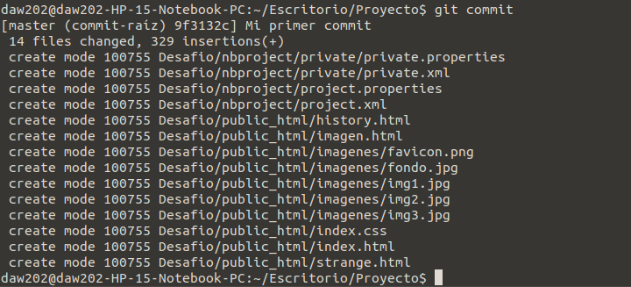
GIT

Slide 17
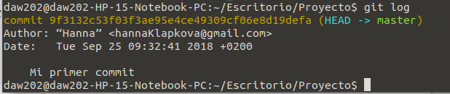
GIT
Podemos ver el hash actual y la fecha del cambio realizado mediante comando “git log”

Slide 18
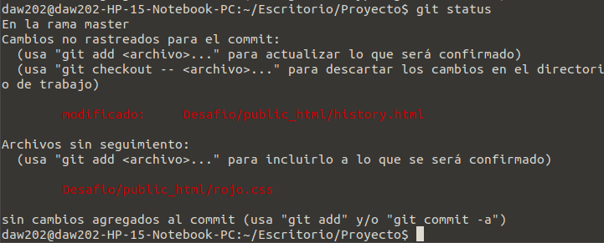
GIT
Si modificamos o subimos algún archivo y hacemos el “git status” el git nos informará de los cambios y posibles acciones a realizar como volver al estado anterior o realizar nuevos add y commit

Slide 19
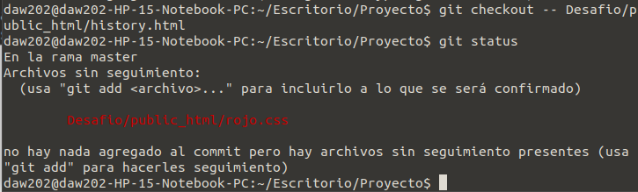
GIT
Para deshacer los cambios en el archivo utilizaremos comando “git checkout – Desafio/public_html/history.html”

Slide 20
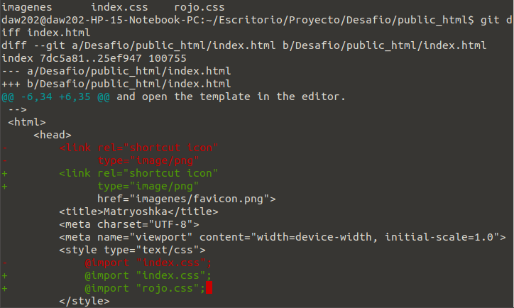
GIT
Si realizamos alguna modificación podemos ver los cambios realizados con “git diff”+nombre archivo(debemos estar en la carpeta del archivo en los que estos tuvieron lugar)

Slide 21
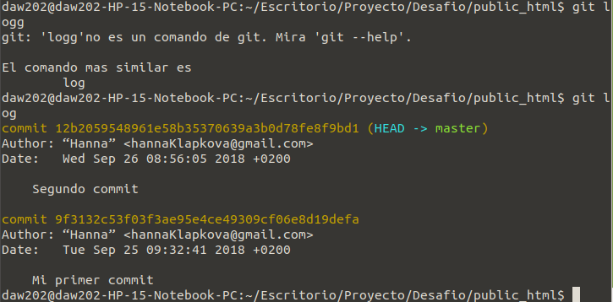
GIT
Si realizamos un “git log” podemos comprobar que los hash son distintos.El hash que posees frase (HEAD -> master) es el proyecto en el cual nos encontramos ahora.

Slide 22
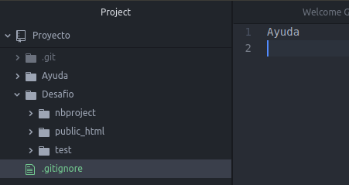
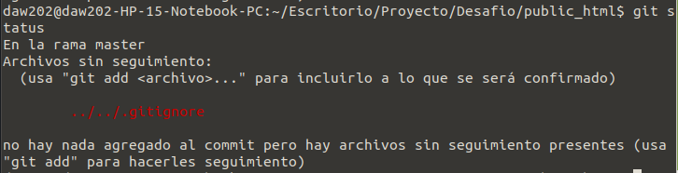
GIT
Para poder añadir a la carpeta las carpetas y archivos que no queremos que se añadan al git podemos usar un tipo de archivo específico como .gitignore y escribimos dentro de el los nombres de los archivos que queremos ignorar.

Slide 23
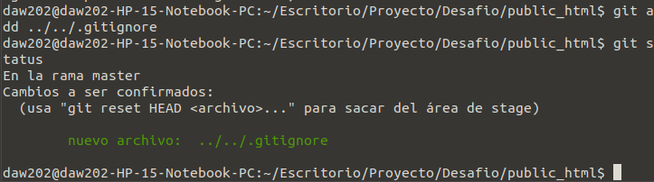
GIT
Posteriormente debemos hacer un “git add” sobre “.gitignore”. Este archivo no necesita un commit para ser guardado en el repositorio.

Slide 24

GIT
Otra manera de hacer un “git commit” sin tener que entrar en el archivo de texto commit es escribir “git commit -m “texto”

Slide 25
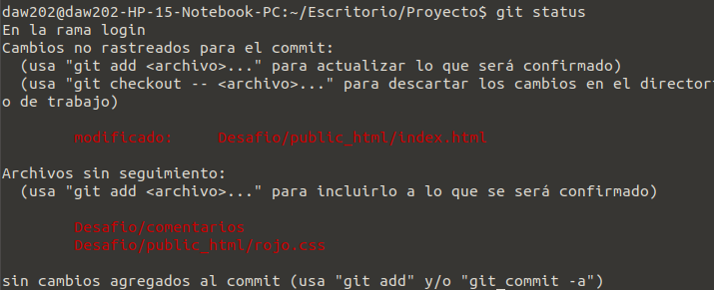
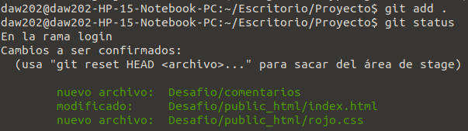
GIT
Si alteramos/creamos/borramos los archivos/carpetas y queremos añadir todos cambios de una vez introducimos “git add . “

Slide 26
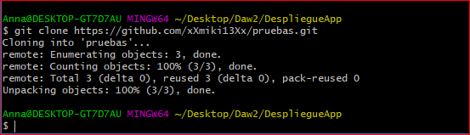
GIT
Podemos clonar el repositorio remoto mediante el comando “git clone”+url (del compañero)

Slide 27

Ramificación
Para crear una rama de nuestro proyecto introducimos “git branch”.
Despúes introducimos “git branch login” para crear otra rama (versión del proyecto) y para comprobar que la rama se ha creado ponemos “git branch” de nuevo

Slide 28
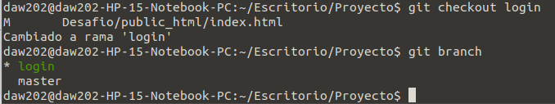
Ramificación
Para trabajar en la nueva rama (versión) del proyecto introducimos “git checkout login” (login es el nombre de la rama).

Slide 29
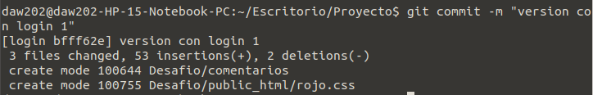
Ramificación
Realizamos cambios en el proyecto y hacemos el commit.

Slide 30
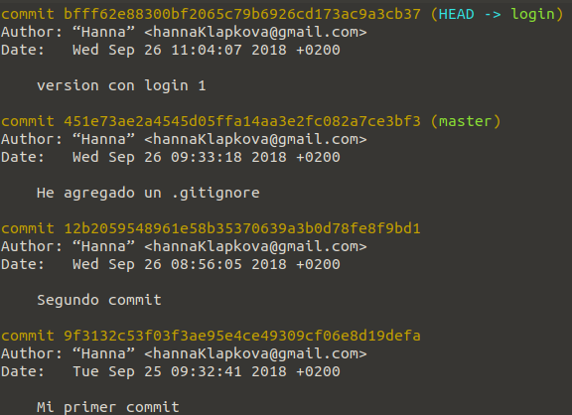
Ramificación
Si hacemos un “git log” podemos ver todos los commit realizados en todas las ramas.

Slide 31
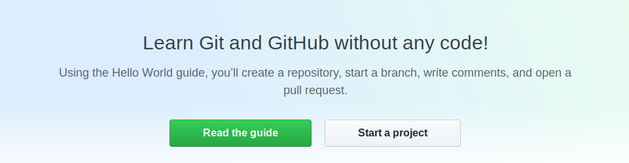
Repositorio remoto: GitHub
Vamos al entorno gráfico de GitHub
Seleccionamos “Sing In”, rellenamos los datos solicitados y pulsamos de nuevo“Sing In”.
Seleccionamos “Start Project”

Slide 32

Repositorio remoto: GitHub
Escribimos “git log –oneline” en la terminal para poder subir el proyecto al repositorio remoto

Slide 33
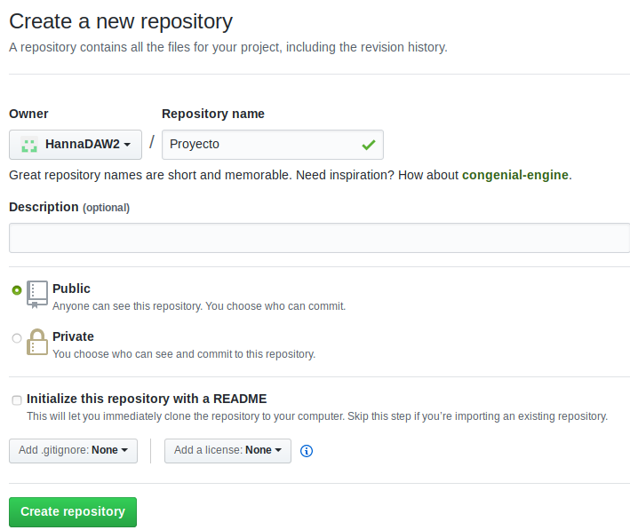
Repositorio remoto: GitHub
Escribimos el nombre de la carpeta que nos sirve de repositorio local en el “Repository name”, lo seleccionamos como público y podemos crear archivo “readme” con la descripción del proyecto.

Slide 34
Repositorio remoto: GitHub
Para unir el repositorio local con repositorio remoto debemos realizar tres pasos
Vamos a la terminal, introducimos “git remote add”+alias+url(el que nos aparece en la pagina de github)

Slide 35
Repositorio remoto: GitHub
Luego introducimos “git remote -v”

Slide 36
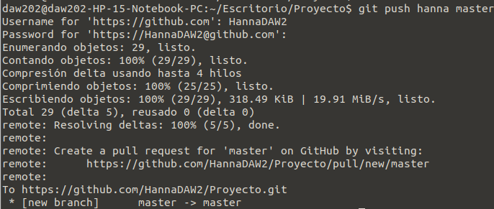
Repositorio remoto: GitHub
Y como ultimo paso “git push“+alias+ “master”, nos pedirá el usuario y la contraseña de github

Slide 37
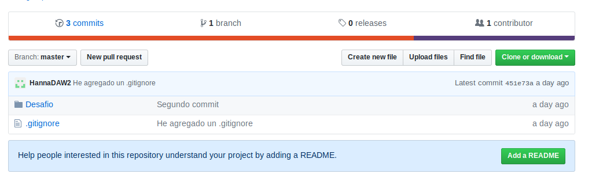
Repositorio remoto: GitHub

Slide 38
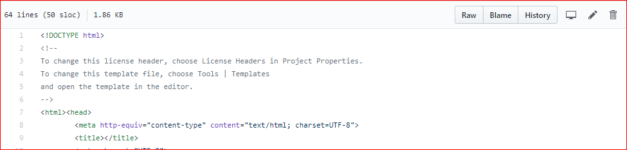
Repositorio remoto: GitHub
Podemos modificar los archivos en GitHub. Seleccionamos el archivo, pulsamos en icono del Boligrafo y modificamos el archivo, le ponemos el nombre a nuevo commit

Slide 39
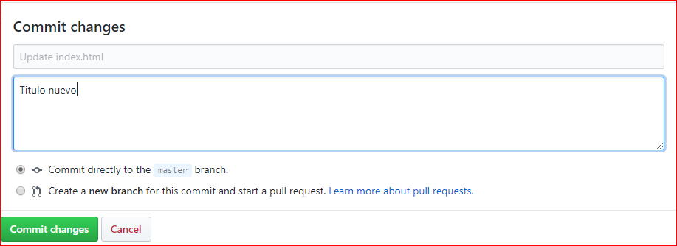
Repositorio remoto: GitHub
Para guardar los cambios podemos hacer un commit normal o crear una rama diferente con el proyecto modificado

Slide 40
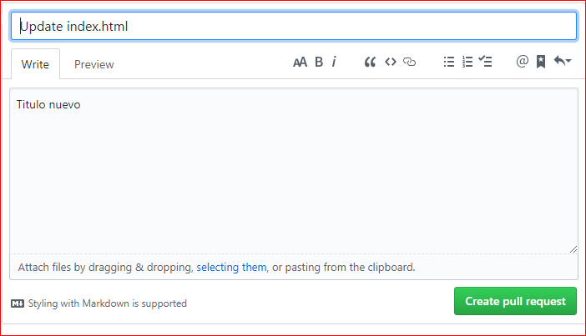
Repositorio remoto: GitHub
Si creamos una rama nueva debemos hacer “Pull request”

Slide 41
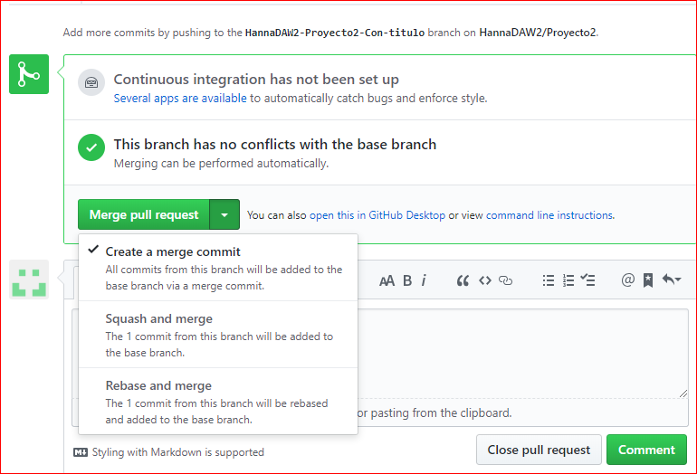
Repositorio remoto: GitHub
Luego podemos hacer el merge (fusión)

Slide 42
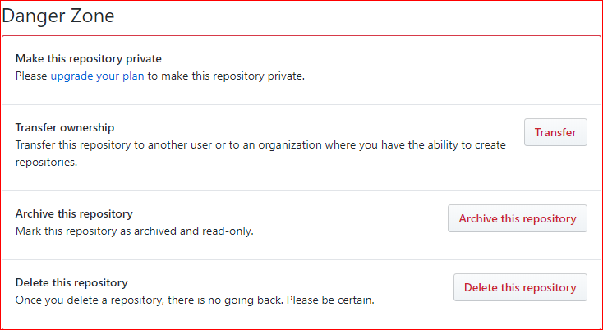
Repositorio remoto: GitHub
Para eliminar el repositorio por completo vamos al repositorio remoto GitHub y en Settings pulsamos “Delete this repository”

Slide 43
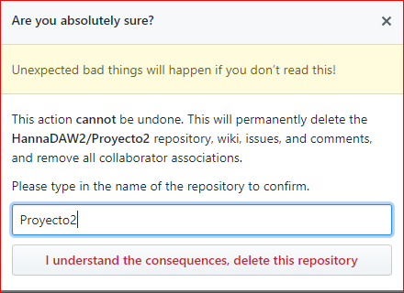
Repositorio remoto: GitHub

Slide 44
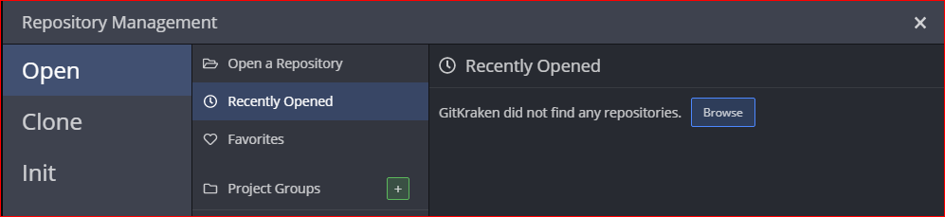
GitKraken
Habríamos GitKraken y vamos a “Open a project”, el menú principal en el cual podemos seleccionar siguientes opciones
“Open” → abrir el proyecto ya existente en el local
“Clone”→ clonar un proyecto desde repositorio remoto
“Init”→Comenzar un proyecto nuevo

Slide 45
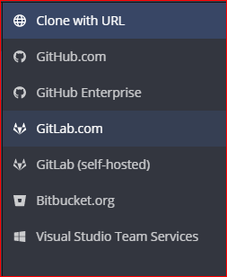
GitKraken
Si en “open” todo es bastante evidente, en “clone” tenemos variedad opciones

Slide 46
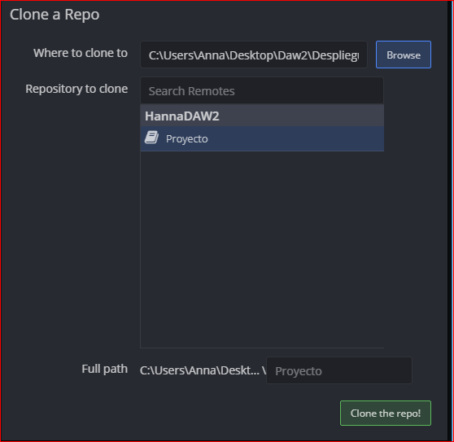
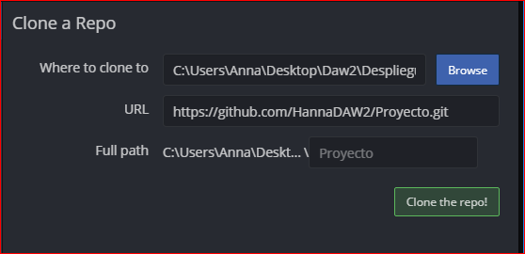
GitKraken
Así “Clone with URL” podemos clonar el proyecto a partir de url que se entrega al crear el proyecto en repositorio remoto
O usar cuenta en uno de los repositorios remotos de git como GiutHun o GitLab.

Slide 47
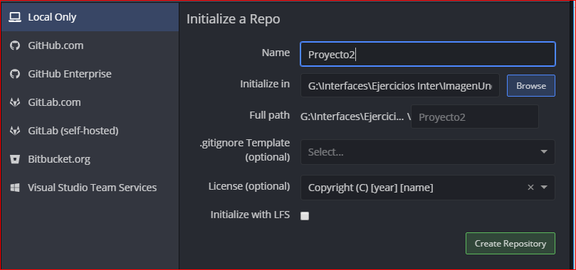
GitKraken
También podemos subir un proyecto nuevo. Vamos a “init”, ponemos nombre a nuevo proyecto y añadimos la ruta.
Podemos hacerlo en repositorio local o directamente en repositorio remoto de GiuHub.

Slide 48
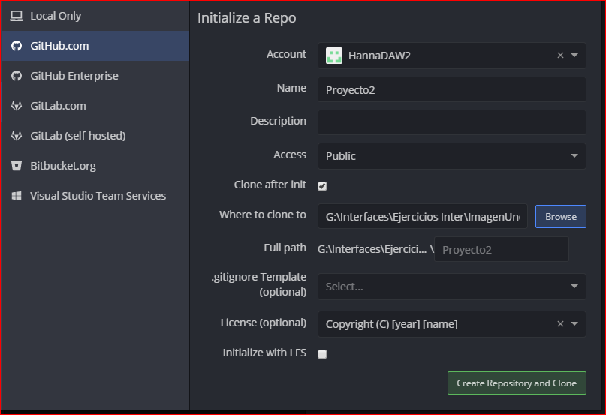
GitKraken

Slide 49
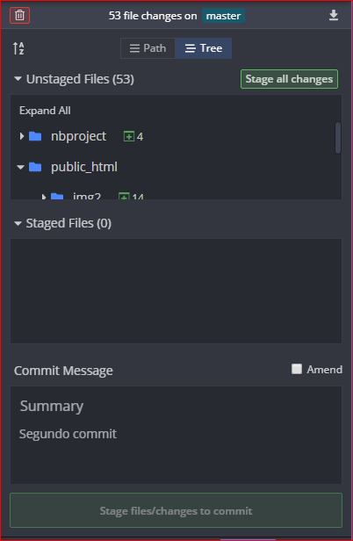
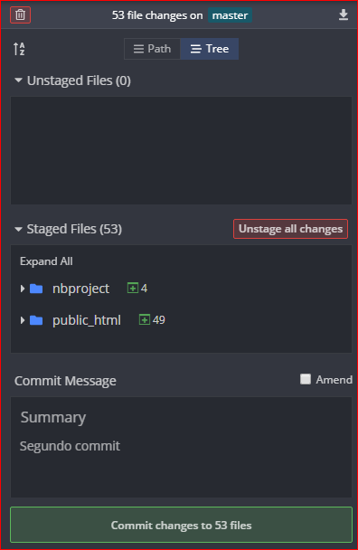
GitKraken
Para realizar cambios en un archivo, le damos a “view changes,” nos aparecera un apartado donde podemos trabajar con el: ver los archivos que se han añadido, seleccionar que de ellos queremos subir, borrarlos si hace falta darle el nombre al commit

Slide 50
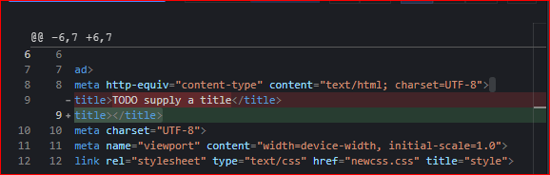
GitKraken
Despúes de hacer commit podemos ir al archivo y ver que es lo que ha sido cambiado

Slide 51


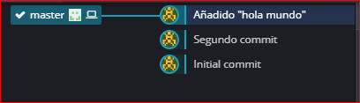
GitKraken
Ahora nuestros cambios están subidos a repositorio local pero todavía no lo están en el remoto. Para hacerlo debemos pulsar “Push”

Slide 52
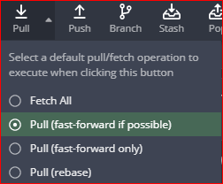
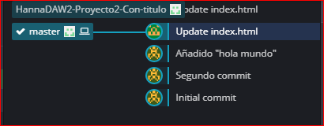
GitKraken
Para descargar y guardar los cambios en repositorio local hacemos un “Pull” o un “Fetch”

Slide 53


GitKraken
Si queremos deshacer el cambio pulsamos “Undo”. Estos cambios solo afectaran a la rama en la que estamos.
Si queremos inhabilitar el undo recién realizado pulsamos “Redo”

Slide 54

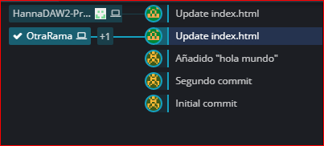
GitKraken
Para crear una rama del proyeco desde GitKraken debemos pulsar “Branch” y poner un nombre a nueva rama

Slide 55
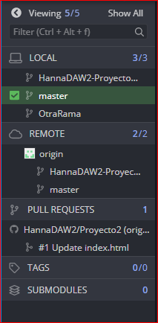
GitKraken
Podemos ver todos los cambio
realizados en el árbol
en el menú izquierdo

Slide 56
GitKraken
Para borrar una rama hacemos un cheakout con un click en botón derecho del ratón.
Tenemos varias opciones:
Delete en local
Delete el original en local
Delete todo, también en el escritorio remoto

Slide 57
GitKraken
Podemos restablecer la rama eliminada desde GitHub

Slide 58

GitKraken
O eliminarla

Slide 59

Colaboración
Clonamos un proyecto del compañero con una url y hacemos algún cambio, cambiamos, En este caso modificamos el fichero

Slide 60


Colaboración
Guardamos y hacemos un push.
Si añadimos algún archivo le damos a botón derecho del ratón y seleccionamos “edit commit message”

Slide 61

Colaboración
Para que ajenos puedan modificar nuestros archivos debemos darles permiso de colaborador en GitHub. Vamos a settings de nuestro proyecto, seleccionamos “Collaborators” e introducimos “Name” de nuestro colaborador

Slide 62
Colaboración
El colaborador nos tiene que confirmar el acceso que le damos que le llegará por correo

Slide 63

Colaboración
Cuando un tercero realiza cambios y les hace un commit podemos ver los commit añadidos

Slide 64
Colaboración
Para guardarlos debemos realizar un pull

Slide 65
Bibliografía
https://www.youtube.com/watch?v=8WBJ7Ehr3-U
https://www.youtube.com/watch?v=HiXLkL42tMU&vl=es-419
https://www.youtube.com/watch?v=f0y_xCeM1Rk

